Slide 1

DEPARTAMENTO DE CIENCIAS ECONÓMICAS ADMINISTRATIVAS Y DE COMERCIO
CARRERA: ADMINISTRACIÓN
AUTOR:
DIANA CAROLINA RECALDE CANGO
DIRECTOR:
ING. MARCELO VEGA,MGS.
SANGOLQUI, 2017

Slide 2

TRABAJO DE TITULACIÓN
“ANÁLISIS DE LA CAPACIDAD EMPRENDEDORA AGRÍCOLA, EN EL SECTOR ASOCIATIVO DEL CANTÓN MEJÍA”

Slide 3
ASPECTOS QUE MOTIVARON AL ESTUDIO
El enfoque moderno del emprendimiento en el ámbito social y rural.
La influencia de la economía popular y solidaria en el sector asociativo agrícola.
La consolidación del emprendimiento en la producción agrícola

Slide 4
PLANTEAMIENTO DEL PROBLEMA
El Cantón Mejía es un lugar, con características rurales ligadas a la producción agrícola donde se ha identificado la desaparición temprana de negocios y emprendimientos agrícolas en el sector asociativo del Cantón.
Uso del suelo 4%
14% Ocupación agrícola
Financiamiento: Banca Pública 44,98% B. Privada 55,02% C. AY C (EPS) 0%
Falta de encadenamiento productivo

Slide 5
SÍNTESIS DEL MARCO TEORICO

Slide 6
OBJETIVOS
Analizar el nivel de emprendimiento de la población dedicada a actividades agrícolas.
Establecer los elementos que inciden en el ciclo de vida de los emprendimientos agrícolas.
Evaluar las oportunidades de emprendimiento agrícola que se desarrollan en el sector asociativo.
Determinar los niveles de conocimiento previo de la población, para emprender en actividades agrícolas.

Slide 7
MATRIZ DE OPERACIONALIZACIÓN DE VARIABLES
OBJETIVOS / CATEGORÍAS | VARIABLES | ITEM | TIPO DE INFORMACIÓN | TÉCNICA
1. Analizar el nivel de emprendimiento de la población dedicada a actividades agrícolas | Actividad Emprendedora Agrícola | Constitución, Trayectoria, Liderazgo | Información Primaria | Encuesta
 |  | Gestión, Estrategia, Financiamiento
 |  | Empleo, Infraestructura
 | Proceso Productivo | Producción Agrícola, producto, proveedores
 |  | Comercialización, Clientes
 | Promotores del Emprendimiento | Promotores
 |  | Sistema de Incentivos
 |  | Programas de Incentivos
2. Determinar los niveles de conocimiento previo de la población, para emprender | Educación | Nivel de Instrucción | Información Primaria | Encuesta
 |  | Competencias técnicas
 |  | Experiencia
 | Capacitación | Asistencia Técnicas
 |  | Innovación, Tecnología
 |  | Calidad, Sostenibilidad
 | Espíritu Emprendedor | Autogestión
 |  | Mentalidad Emprendedora
3. Establecer los elementos que inciden en el ciclo de vida de los emprendimientos agrícolas. | Factores Internos | Planificación | Información Primaria | Encuesta
 |  | Toma de decisión
 |  | Finanzas
 |  | Asociatividad
 |  | Recursos
 | Factores Externos | Mercado
 |  | Entorno
 |  | Políticas
4. Evaluar las oportunidades de emprendimiento agrícola que se desarrollan | Ecosistema | Adaptación al Entorno | Información Primaria | Encuesta
 |  | Competidores
 | Oportunidad | Ideas de Negocio
 |  | Riesgo
 |  | Beneficios

Slide 8


MARCO METODOLÓGICO
TIPO DE INVESTIGACIÓN
Descriptiva, Aplicada
OBJETO DE ESTUDIO
El análisis de la capacidad emprendedora agrícola en el sector Asociativo del cantón Mejía.
UNIVERSO
Cantón Mejía: Sector Asociativo Agrícola. (SEPS)
INSTRUMENTO: ENCUESTA
PROCESAMINETO DE LA INFORMACIÓN
CENSO : POBLACIÓN TOTAL
20 ASOCIACIONES
Software: SPSS
Codificación: Alfanumérico para preguntas y alternativas de respuesta

Slide 9
RESULTADOS DE LA INVESTIGACIÓN
Informe Ejecutivo
Informe por variables
Objetivo 1: 3 variables
Objetivo 2: 3 variables
Informe detallado
Análisis de frecuencias
Objetivo 4: Oportunidades
Objetivo 3: 2 variable
Objetivo 4: 2 variables
Análisis de Gráficos
Objetivo 1: Emprendimiento Agrícola
Objetivo 2: Conocimiento para emprender
Objetivo 3: Elementos del emprendimiento

Slide 10
INFORME EJECUTIVO
El nivel de educación es básica, la actividad agrícola se basa en la experiencia en base a conocimiento empírico, reciben capacitación y asistencia técnica por parte del MAGAP, consideran que para ser emprendedor es necesario tener prospección al riesgo.
No consideran a la asociatividad como una estrategia de crecimiento, manejan una gestión básica en relación a sus recursos, se han adaptado al entorno con poca participación en el mercado.
No hay una ley orgánica que promueva el emprendimiento, las entidades que deben promover el desarrollo del sector asociativo no son articuladores ni dinamizan el crecimiento de la (EPS), la oportunidad de negocio que es de su interés es la comercialización a gran escala de productos agrícola.
No cuentan con la infraestructura necesaria para desarrollarse de manera optima. carecen de garantías para acceder a financiamiento, y no consideran a un promotor del emprendimiento a entidades (EPS) que promuevan el emprendimiento agrícola en el sector.

Slide 11
INFORME POR VARIABLE
Objetivo 1 Emprendimiento Agrícola | Actividad Emprendedora Agrícola
 | Proceso productivo
 | Promotores del Emprendimiento

Slide 12
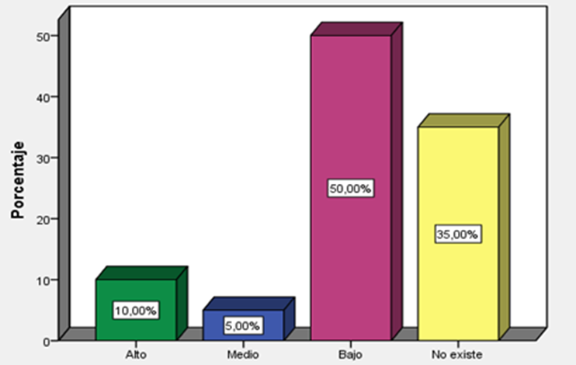
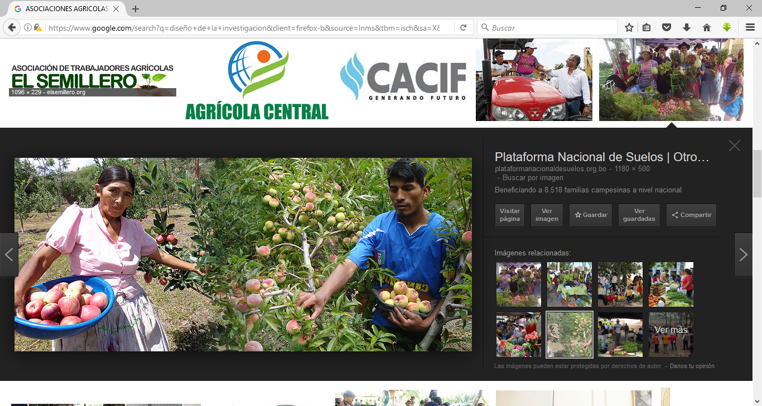
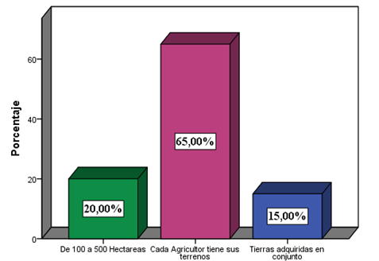
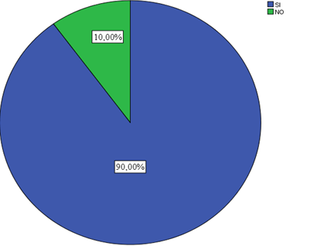
NIVEL DE FINANCIAMIENTO
ACTIVIDAD EMPRENDEDORA
AGRÍCOLA
Constitución: 55 % Hombres
Fuerza De Trabajo: 65% Compuesta Por Personas Menores A 50 Años
Trayectoria: De 3 A 15 Años En El Mercado
INFRAESTRUCTURA
EMPLEO
BanEcuador: 50%
Cooperativas de Ahorro y Crédito: 25%
Banca Privada: 25%

Slide 13
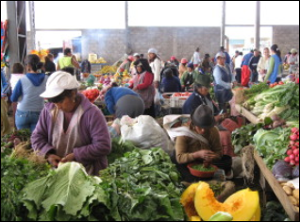

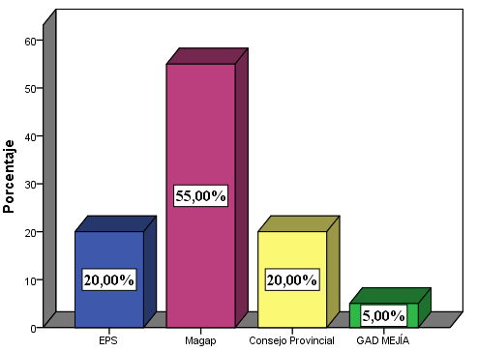
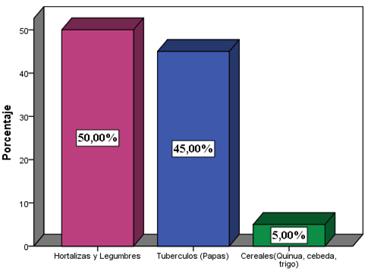

CLIENTE POTENCIAL: 65%
MERCADO
PROCESO PRODUCTIVO
PROD. MEDIANA 50%
5% SISTEMA DE COMERCIALIZACIÓN
PROMOTORES DEL EMPRENDIMIENTO
PARTICIPACIÓN
ACADEMIA
5%
PRODUCTO ESTRELLA

Slide 14
INFORME POR VARIABLE
Objetivo No.2 Nivel de Conocimiento | Educación
 | Capacitación
 | Espíritu Emprendedor

Slide 15
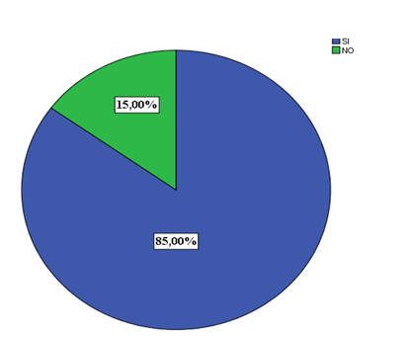
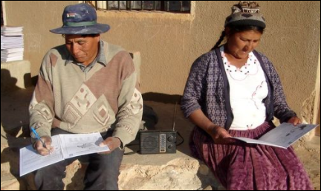
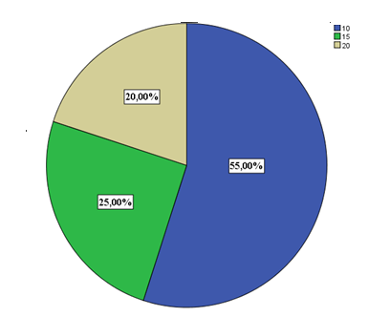
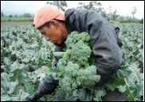

EDUCACIÓN
Nivel de educación 69% tiene instrucción básica.
EL 85% de las asociaciones tiene conocimiento empírico para la actividad agrícola
CAPACITACIÓN
90% Recibe asistencia técnica en el uso de fertilizantes
INNOVACIÓN
Mejoras proceso productivo:55%
Productos: 60%
Su experiencia oscila entre los 10 y 15 años de experiencia en la actividad agrícola
CALIDAD
P. Eficientes del Suelo: Sistemas de Riesgo

Slide 16
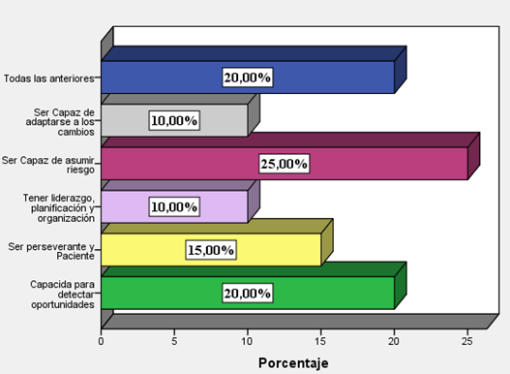
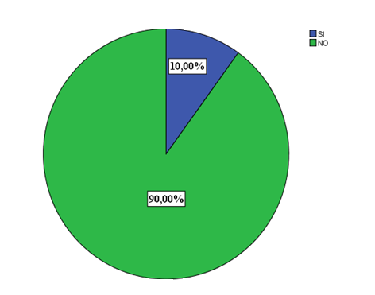

ESPÍRITU EMPRENDEDOR
Consideran que para emprender es necesario ser capaz de:
CONVENIOS COMERCIALES

Slide 17
INFORME POR VARIABLE
Objetivo No.3 Elementos del Emprendimiento | Factores Internos
 | Factores Externos

Slide 18
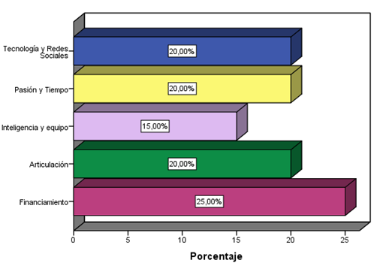
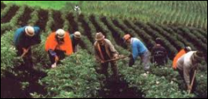
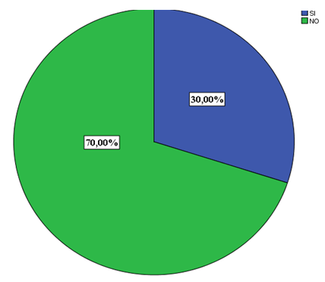
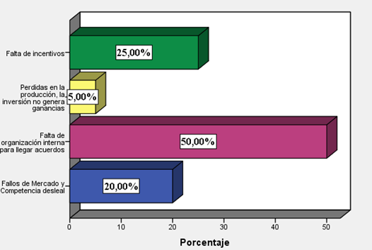
FACTORES INTERNOS
Mas del 70% de asociaciones no consideran la opción de asociarse entre si
Una de las principales barreras que tiene el sector asociativo agrícola en el cantón es la falta de organización interna.
Para que un emprendimiento se establezca en el futuro un elemento necesario es el financiamiento

Slide 19
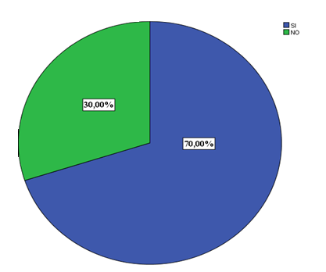

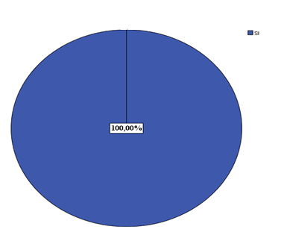
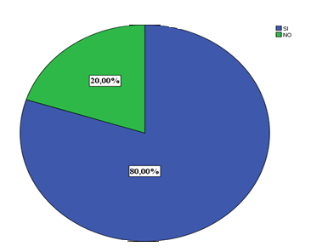
FACTORES EXTERNOS
LUGAR PROPICIO PARA EMPREDER EN NEGOCIOS AGRÍCOLA
EMPRENDIMIENTOS INTERNOS.
ADAPTACIÓN AL ENTORNO
POLITICAS PUBLICAS

Slide 20
INFORME POR VARIABLE
Objetivo No.4 Elementos del Emprendimiento | Ecosistema
 | Oportunidad

Slide 21
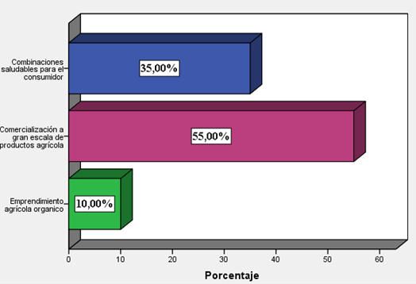


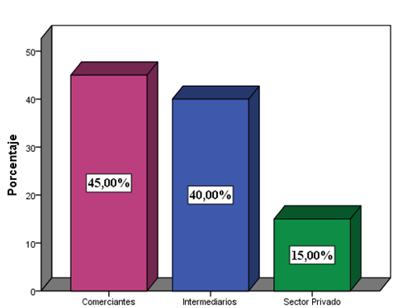

ECOSISTEMA
OPORTUNIDAD
El 80% considera que se han adaptado al entorno del cantón.
Su principal competencia son los comerciante y los intermediarios

Slide 22
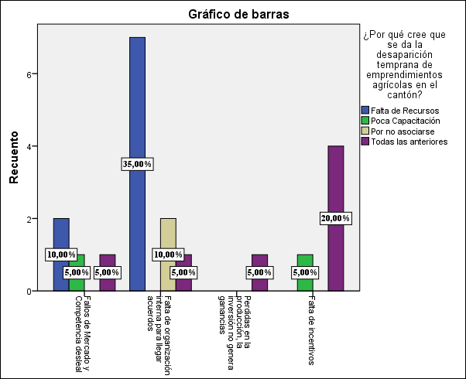
RESULTADO BIVARIADO
 |  | ¿Qué barreras considera que se le han presentado, que justifique que su organización, no ha podido surgir de la mejor manera? |  |  |  | Total
 |  | Fallos de Mercado y Competencia desleal | Falta de organización interna para llegar acuerdos | Perdidas en la producción, la inversión no genera ganancias | Falta de incentivos
¿Por qué cree que se da la desaparición temprana de emprendimientos agrícolas en el cantón? | Falta de Recursos | 2 | 7 | 0 | 0 | 9
 |  | 22,20% | 77,80% | 0,00% | 0,00% | 100,00%
 |  | 50,00% | 70,00% | 0,00% | 0,00% | 45,00%
 | Poca Capacitación | 1 | 0 | 0 | 1 | 2
 |  | 50,00% | 0,00% | 0,00% | 50,00% | 100,00%
 |  | 25,00% | 0,00% | 0,00% | 20,00% | 10,00%
 | Por no asociarse | 0 | 2 | 0 | 0 | 2
 |  | 0,00% | 100,00% | 0,00% | 0,00% | 100,00%
 |  | 0,00% | 20,00% | 0,00% | 0,00% | 10,00%
 | Todas las anteriores | 1 | 1 | 1 | 4 | 7
 |  | 14,30% | 14,30% | 14,30% | 57,10% | 100,00%
 |  | 25,00% | 10,00% | 100,00% | 80,00% | 35,00%
Total |  | 4 | 10 | 1 | 5 | 20
 |  | 20,00% | 50,00% | 5,00% | 25,00% | 100,00%

Slide 23

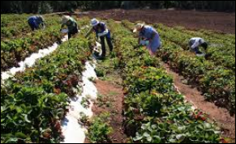

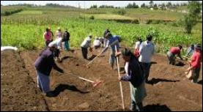
CONCLUSIONES
Un nivel bajo educativo, la poca capacitación a los agricultores, actividad que se basa en la experiencia del agricultor han ocasionado que tengan problemas de gestión interna dentro de su organización.
El cantón Mejía es un lugar propicio para generar emprendimientos agrícolas, pero este se ve afectado por factores externos como el clima ,los fallos del mercado y la poca rentabilidad que genera la actividad para los agricultores. Factores que hacen que el emprendimiento agrícola desaparezca.
El emprendimiento agrícola en el cantón Mejía es bajo y se ve limitado por factores como: el financiamiento, la falta de articulación, la ausencia de innovación y la falta de infraestructura propia.
El emprendimiento se encuentra en etapa de gestación en la mayoría de asociaciones.

Slide 24

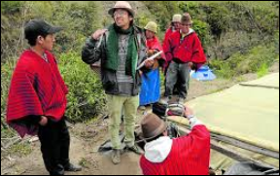


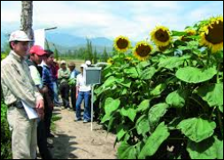
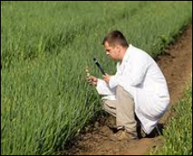
RECOMENDACIONES
Una participación más activa y práctica por parte de la academia a nivel de provincia.
Organismos como la SEPS, Creen proyectos que incentiven el emprendimiento agrícola, mediante convenios con la empresa pública y privada
Que se trabajen diferentes planes crediticios para los agricultores y asociaciones por parte del sector financiero popular y solidario.
Que se sigan desarrollando investigaciones agrícolas para tener opciones de negocio agrícola para los agricultores.

Slide 25
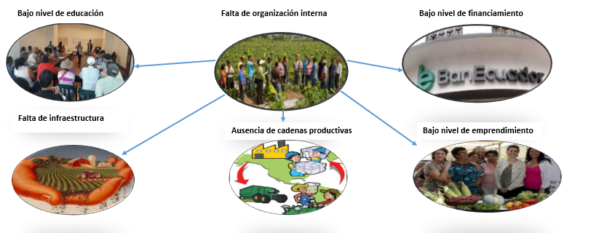
PROPUESTA

Slide 26
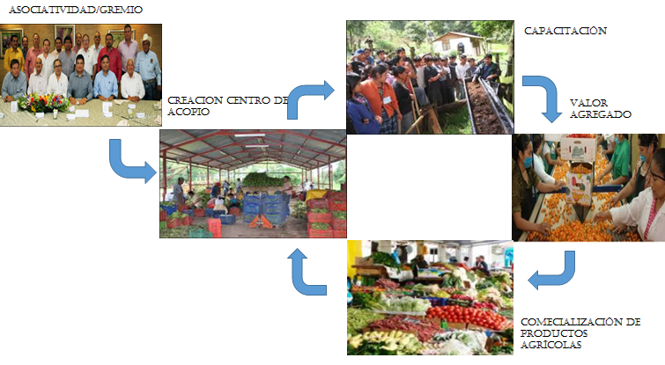
PROPUESTA

Slide 27


